Slide 2
Март 2024 года – заявка на предоставление гранта Фонда «Русский мир».
Организация-соискатель: Казахский национальный университет имени аль-Фараби.
Направление проекта:
проект по продвижению русского языка.
Тематика грантового направления: проведение форумов, конференций, круглых столов, фестивалей, дней русского языка и других аналогичных мероприятий, направленных на популяризацию русского языка и русской литературы.
Дата начала и окончания проекта: 01 июля 2024 года – 30 июня 2025 года.

Slide 3
Цель проекта: интеграция научных знаний в общественную сферу, стимулирование интереса к русскому языку, обсуждение вопросов, касающихся взаимодействия русистики и мировой культуры в контексте современных инноваций.
Задачи:
1. Создание площадки для диалога между специалистами различных областей, объединение ученых, литераторов, лингвистов, культурологов, методистов и других специалистов для обмена опытом, исследования новых подходов к изучению русской культуры и языка.
2. Повышение академической значимости исследований в области русской литературы и языка, расширение знаний и методологии изучения русской культуры, а также развитие научного диалога и практической применимости результатов исследований.
3. Содействие формированию новых исследовательских направлений и проектов, предоставление возможности для участников апробировать свои научные изыскания, обсудить их с коллегами, а также найти партнеров для совместных проектов и исследований.

Slide 4
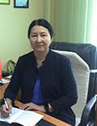
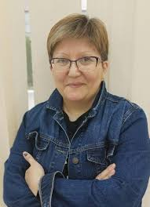
КОМАНДА ПРОЕКТА
Таттимбетова
Куралай Омирлановна
PhD, исполнитель проекта
Бегалиева
Сауле Баязовна
д.п.н., профессор
руководитель проекта
Исалиева
Сауле Темирбаевна
м.с.н., исполнитель проекта

Slide 5
Казахский национальный университет имени аль-Фараби
Филологический факультет
Центр «Русский язык и культура»
МЕЖДУНАРОДНЫЙ ФОРУМ
«ВЗАИМОДЕЙСТВИЕ НАУКИ И ОБЩЕСТВА: ЯЗЫК, ИННОВАЦИИ, КУЛЬТУРА»
14-16 октября 2024 года

Slide 6
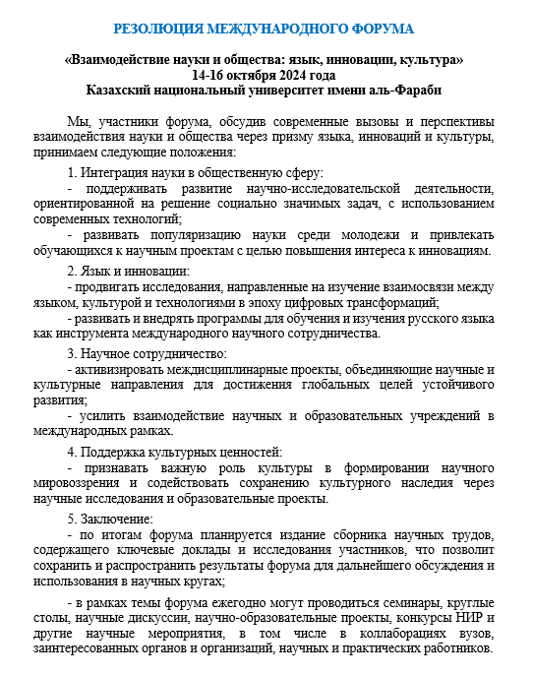
УЧАСТНИКИ ФОРУМА
Ученые, преподаватели, PHD докторанты и магистранты:
- Казахский национальный университет имени аль-Фараби;
- Казахский национальный педагогический университет имени Абая;
- Карагандинский университет имени А.Е.Букетова;
- Кокшетауский университет имени Ш.Уалиханова;
- Таразский региональный университет имени М.Х.Дулати;
- Университет Сулеймана Демиреля;
- Казахстанско-Российский медицинский университет;
- Московский государственный университет имени М.Ломоносова;
- Российский университет дружбы народов имени Патриса Лумумбы;
- Государственный университет русского языка имени А.С.Пушкина;
- Московский педагогический государственный университет;
- Чжэцзянский университет иностранных языков;
- Ханойский Университет бизнеса и технологии;
- Haci Bayram Veli University;
- Кыргызско-Российский Славянский университет;
- Университет «Альфраганус» и др.

Slide 7
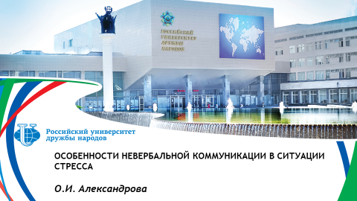
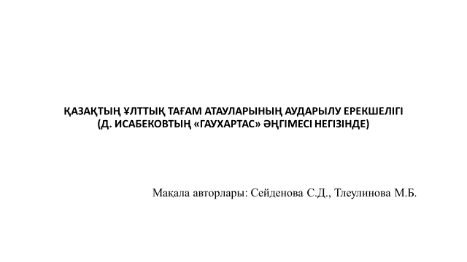
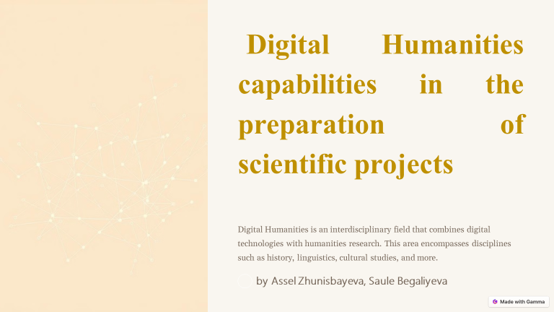
СПИКЕРЫ ФОРУМА

Slide 8
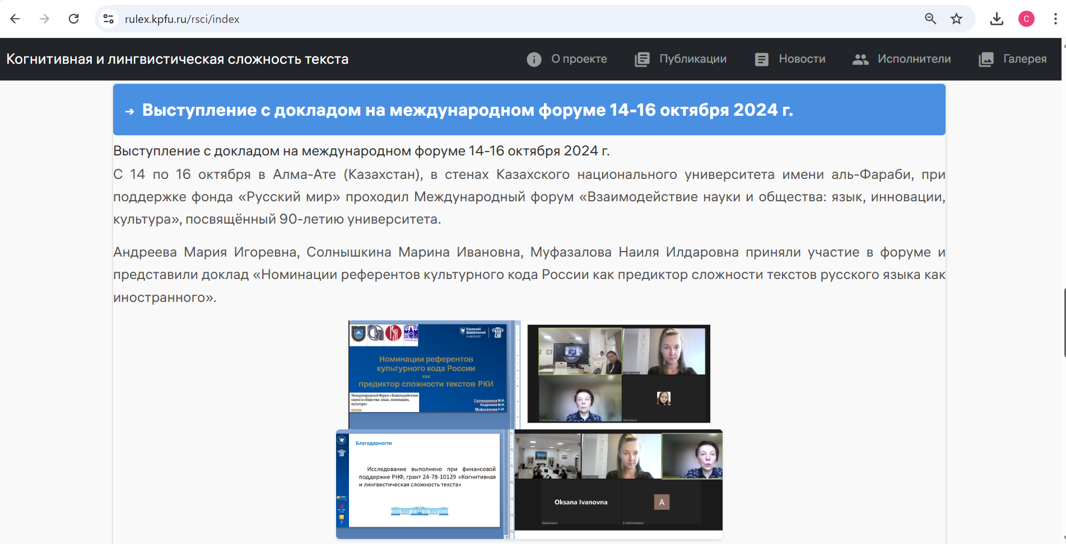
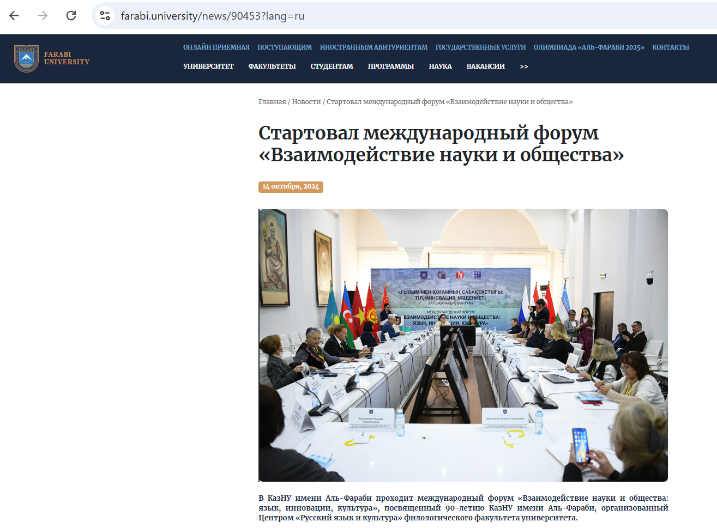
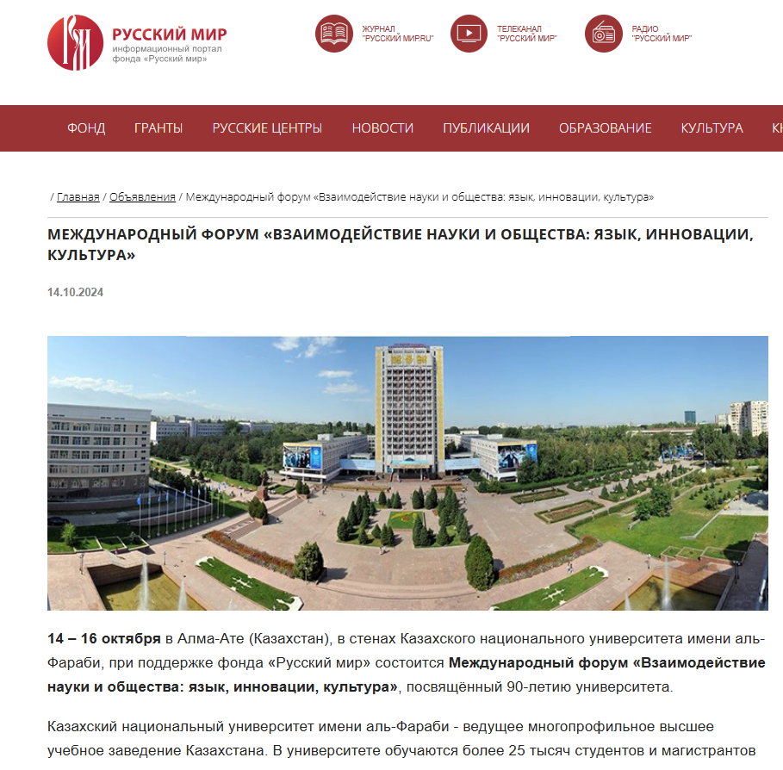
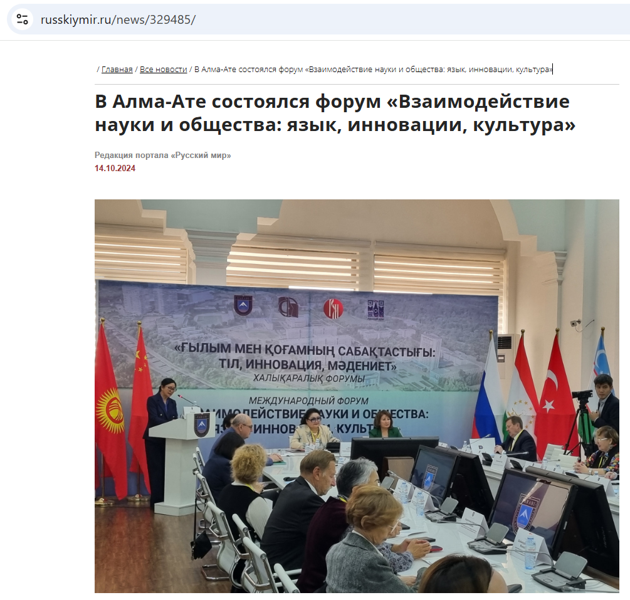
ОСВЕЩЕНИЕ ФОРУМА В СМИ

Slide 9
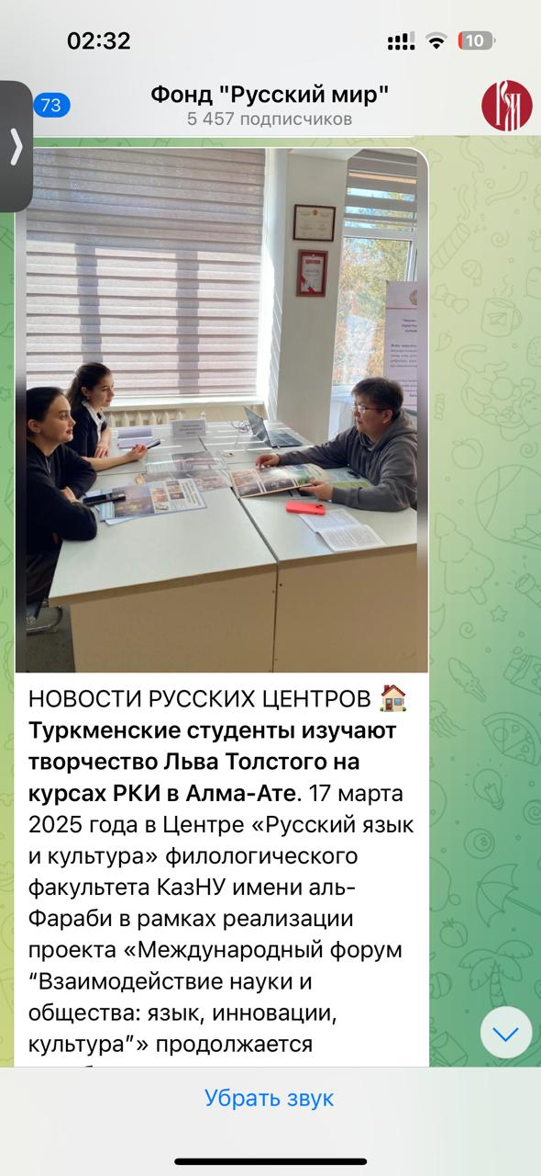
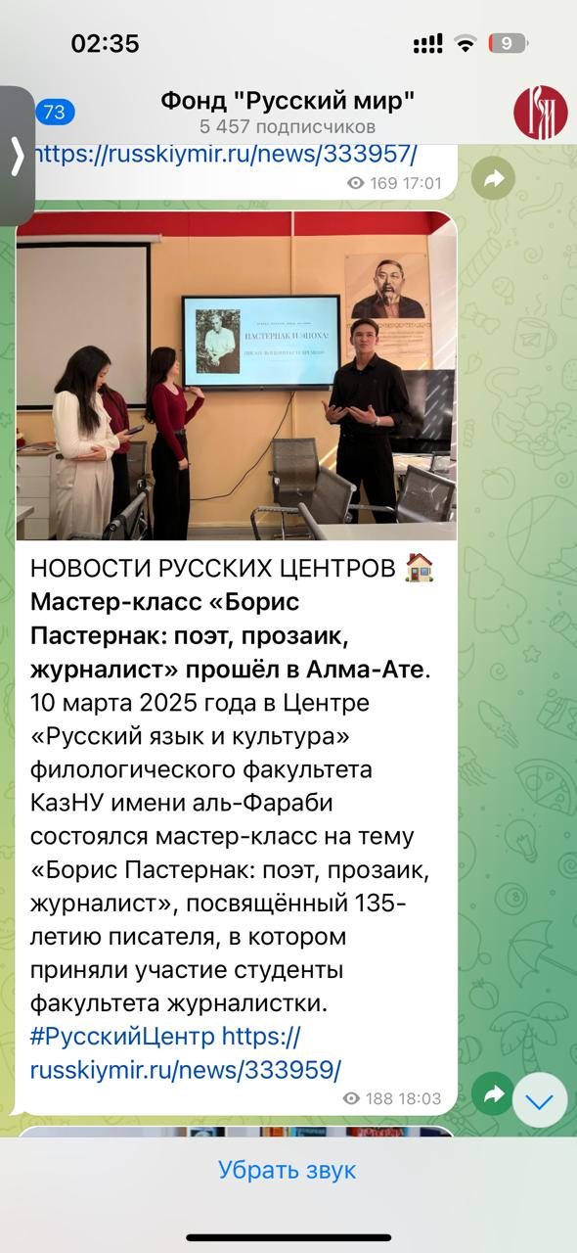
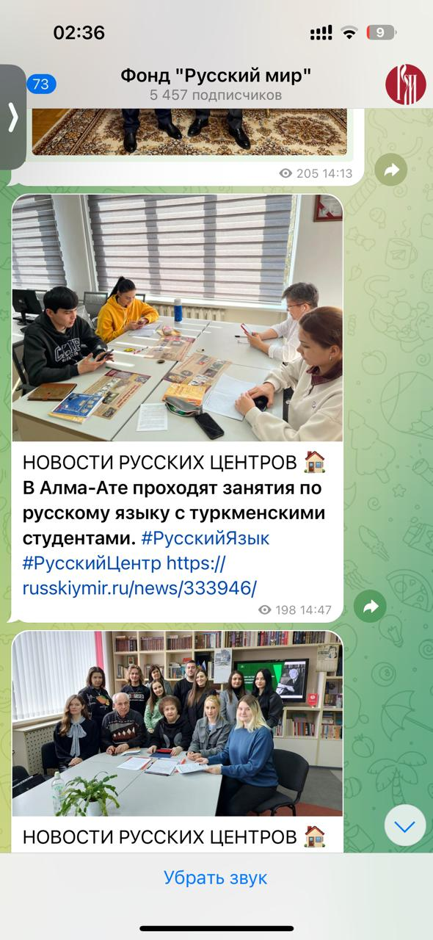
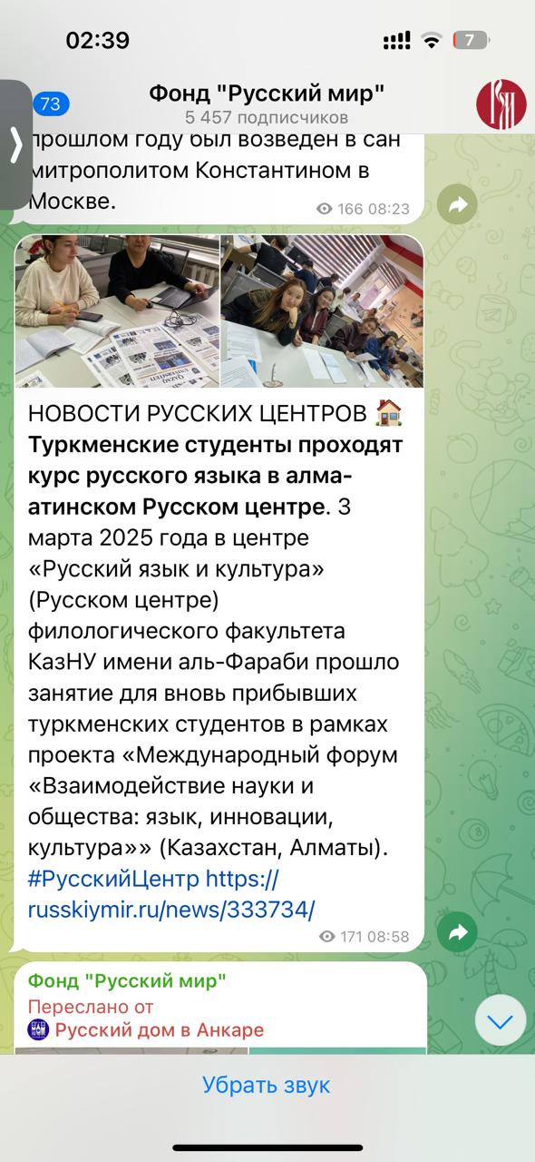
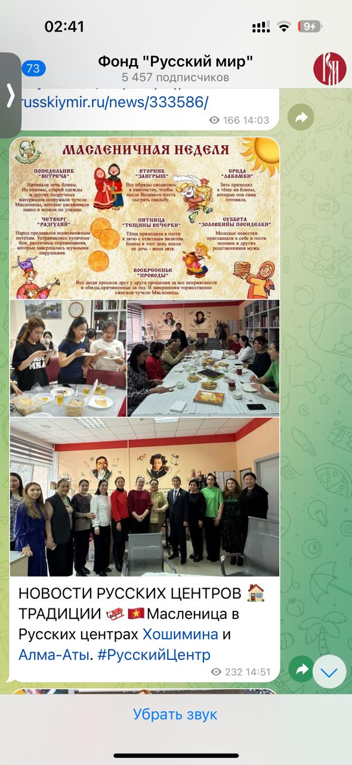
РАБОТА ПО ПРОЕКТУ

Slide 10
ПЕРСПЕКТИВЫ ПРОЕКТА
Дальнейшее развитие проекта на площадках вузов-партнеров.
Грантовое финансирование проектной деятельности и международные научные коллаборации.
Расширение русскоязычного пространства в преподавательской среде.
Курсы повышения квалификации и обмен опытом.
Популяризация и достижение сертификационного уровня владения русским языком у казахстанских и иностранных обучающихся.

